Slide 1
г. Чита, ул. Коханского, 13
8(3022) 401-911, 217-911,
www.az-chita.ru

Slide 2
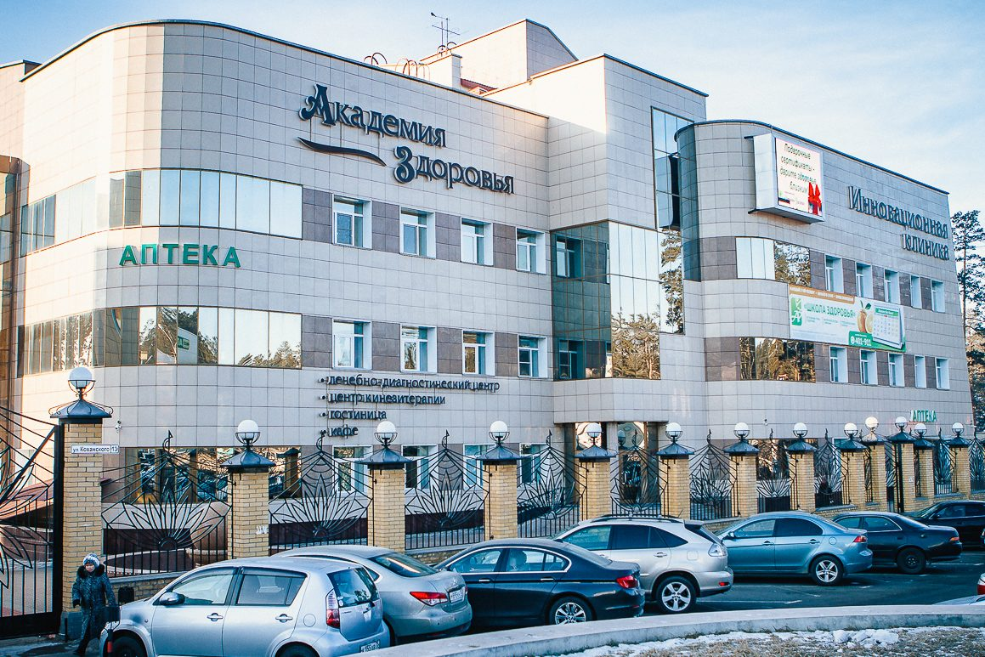
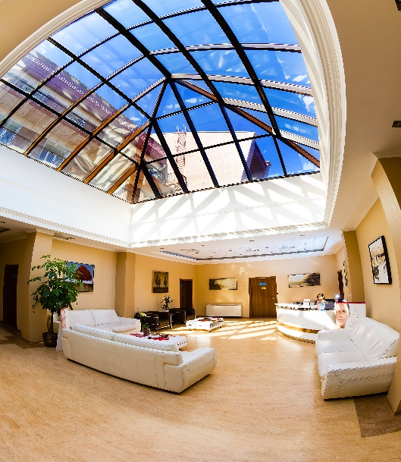
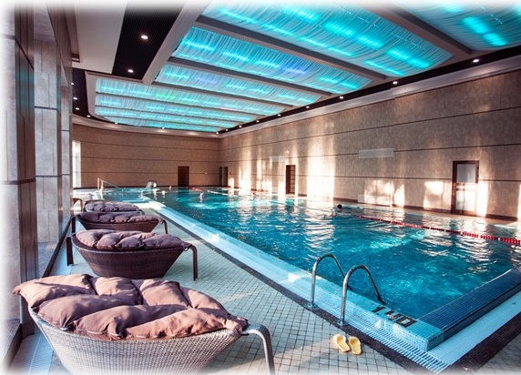
О клинике
«Академия Здоровья» — уникальная многопрофильная клиника, в которой объединены современная диагностика, лечение, в том числе оперативное, и мощнейший реабилитационный комплекс
Структура клиники:
Поликлиническое отделение, где принимают более 150 специалистов
Детское отделение реабилитации
Отделение реабилитации взрослых
Современный стационар, созданный по европейским стандартам
Операционный блок и реанимация, оборудованные немецкой техникой
Лаборатория, где проводятся все виды анализов, цитологические и гистологические исследования
Отделение косметологии, которое предлагает все виды
аппаратных и терапевтических методик
Грязелечебница и ванный комплекс с линейкой лечебных
ванн, бассейнами и климатотерапией
Физиотерапевтическое отделение с целым комплексом
разнообразных видов лечения
Собственная аптека
Стоматология

Slide 3
«АКАДЕМИЯ ЗДОРОВЬЯ» - это...
Международная сертификация
качества «ISO»
Уникальная в РФ
инновационная
многопрофильная клиника
Более 150
специалистов высшей квалификации,
6 докторов медицинских наук,
13 кандидатов медицинских наук,
16 специалистов носят звания
заслуженных докторов
Забайкальского края и Российской Федерации
Комплексный подход:
Профилактика и оздоровление,
диагностика, лечение,
реабилитация
Личный кабинет на сайте
клиники:
результаты обследований и
анализов доступны в системе
онлайн
Более 10 лет успешной работы
Предоставление услуг
364 дня в году
с 08:00 утра и до 20.00 вечера
Консультации со специалистами
центральных баз РФ, Германии и Израиля
Лидирующее место в мире
по скорости восстановления
пациентов после
эндопротезирования суставов
Круглосуточная электронная
запись на прием через сайт
и оплата услуг
www.az-chita.ru

Slide 4
Почему выбирают
«АКАДЕМИЮ ЗДОРОВЬЯ»?!
НАША МИССИЯ:
Инновационная клиника "Академия Здоровья" стремится быть лидером в оказании высококвалифицированной медицинской помощи, мы используем лучшие мировые традиции и современные технологии.
Наша миссия - оздоровление нации.
Наши ценности - искреннее стремление к беспрерывному развитию, движение вперёд, приверженность качеству и огромное желание усилиями всего нашего большого коллектива менять мир к лучшему. Мы умеем правильно использовать свои возможности, силы и время. Наше кредо - искренне, вежливо, профессионально и точно в срок.

Slide 5
Программа «Привилегия»
это годовое персональное обслуживание:
подбор врачей – специалистов и необходимых услуг в удобное для вас время;
это максимально комфортные условия в период диагностики, лечения, реабилитации и профилактики здоровья;
это бонусная программа лояльности и персональные скидки.

Slide 6
Для Вас и Ваших близких:
Стационар и операционный блок
Диагностика и лечение
Нам доверяют самое сложное!
Нам доверяют самое ценное!
«Координатор здоровья»:
диспансеризация для всех членов семьи,
разработка индивидуальной программы
обследований, консультация профильного врача по результатам анализов, лечение
Высокоспециализированные врачи
Комфортные палаты:
индивидуальная кнопка вызова медперсонала,
бесплатный Wi-Fi, телевизор,
5-разовое питание по индивидуальной диете
Диагностика и анализы,
в том числе экспресс-методом
Ваш персональный менеджер доступен
по телефону ******
Врачебные консилиумы
Европейский оперблок.
Оборудование экспертного класса
Лечебные и оздоровительные
программы для Вас и Ваших родных
Программы по нейрореабилитации,
долголетию и Анти-age, оптический топограф
Операции и реабилитация
в одном месте
Все виды стоматологических услуг:
терапия, хирургия, ортопедия,
имплантология, протезирование и др.
ХИРУРГИЯ
Удобный режим работы лаборатории:
понедельник-воскресенье с
07:15 до 20:00 ч.
ТЕРАПИЯ
Все виды диагностики:
КТ, МРТ, ЭХОКГ, ЭКГ,
ЭЭГ, УЗИ, рентген и др.
НЕВРОЛОГИЯ

Slide 7
Для Вас и Ваших близких:
Для лечения детей с заболеваниями опорно-двигательного аппарата
мы предлагаем помимо лечебной физкультуры на тренажерах и индивидуально,
лечение на тренажере БОС, стабилан, курсы лечебного массажа,
занятия с мануальным терапевтом, физиолечение.
Предлагаем уникальные методы лечения на аппарате ПОЛЯРИС, КОРВИТ.
Прекрасные результаты по восстановлению осанки дает методика занятий по Войту.
Взрослая реабилитация
Детская реабилитация
Нам доверяют важное!
Нам доверяют самое дорогое!
Фитнес-программы под контролем врача
Детское отделение реабилитации
входит в 5-ку лучших
медучреждений РФ по данному профилю
VIP - зал, личный фитнес-инструктор
(персональная программа тренировок)
комфортабельная VIP-сауна для отдыха после
занятий в зале
Более 20 диагностических
программ обследования и лечения:
«Часто болеющие дети»,
«Реабилитация детей до года»,
«Ваш ребенок не разговаривает»,
«Сохраним здоровье ребенка от 0 до 18 лет» и др.
Кардиореабилитация - комплексная
программа восстановления
после перенесенных сердечно-сосудистых
заболеваний, операций на сердце
Единственная в Забайкальском крае
методика детской кинезитерапии;
БОБАТ и ВОЙТА терапия
Курация профильным врачом
на протяжении лечения
Перечень специалистов:
педиатр, детский невролог, детский ортопед
детский хирург, офтальмолог
оториноларинголог, детский гинеколог,
детский уролог, детский психиатр,
логопед, психолог
Физическая реабилитация
с использованием тренажёров Бубновского
при остеохондрозах,
артрозах, кардиопатологии,
после инсультов и др.
Использование методов
аквакинезитерапии, Давид-диагностики,
экзарты, суставной гимнастики
Грудничковое плавание

Slide 8
Для Вас и Ваших близких:
Для лечения детей с заболеваниями опорно-двигательного аппарата
мы предлагаем помимо лечебной физкультуры на тренажерах и индивидуально,
лечение на тренажере БОС, стабилан, курсы лечебного массажа,
занятия с мануальным терапевтом, физиолечение.
Предлагаем уникальные методы лечения на аппарате ПОЛЯРИС, КОРВИТ.
Прекрасные результаты по восстановлению осанки дает методика занятий по Войту.
Косметология
SPA-комплекс
Нам доверяют красоту!
Мы дарим удовольствие!
Высокоспециализированные
врачи-косметологи
Водно-оздоровительные программы
для Вас и Вашей семьи
Программы рассчитаны
от 1 до 4 человек
Уникальное оборудование
экспертного класса,
лазерные, ультразвуковые
технологии
Для Вас программы:
«Выходной день в Академии Здоровья»
«Путешествие на побережье
Мёртвого моря»
«В санаторий на 2 дня в
Академию Здоровья»
«Водный мир»
Персональный врач-косметолог,
Индивидуальные программы
ухода за кожей, омоложения.
Курация в течение всего года
Программы включает физиопроцедуры:
немецкие гидромассажные и
струйно-контрастные ванны,
душ Шарко, душ Виши,
галотерапию и талассотерапию,
грязелечение, ударно-волновую
терапию и др.
Комплексная косметология:
Уход за кожей лица
Коррекция фигуры
Укрепление волос
Комплексный подход к омоложению
с привлечением специалистов
другого профиля:
пластический хирург, гастроэнтеролог,
диетолог, гинеколог, эндокринолог
SPA-бассейн:
длина 24 метра
гидромассажная и детская зона
аквааэробика

Slide 9
КАРТА «ПРИВИЛЕГИЯ»
Стоимость годового обслуживания по карте:
35 000 рублей.
Льготный период обслуживания по карте –
2 месяца.
Вы пользуетесь преимуществами карты 14 месяцев!

Slide 10
Преимущества для VIP-клиента по карте «ПРИВИЛЕГИЯ»
Координатор здоровья
(персональный менеджер)
контроль Вашего здоровья и всей семьи,
удобное расписание, подбор специалистов,
контроль результатов, вам всегда есть кому
позвонить!
Персонализированная
медицина:
Формирование индивидуальных программ
оздоровления, диагностики и лечения
для Вас и Вашей семьи,
обратная связь с вашим лечащим врачом
Консультации специалистов
центральных баз РФ и Европы,
консилиумы
Экспресс-обследование
Премиальная 10% скидка на
Все услуги клиники, в том
числе на услуги
СТАЦИОНАРА и КОСМЕТОЛОГИИ
VIP-условия
размещения
в стационаре
VIP-зона ожидания:
ожидайте прием
специалиста
в комфортабельных
условиях
Оплата бонусами 50%
при любой услуге в течение
всего года
7% в виде бонусов
возвращается с каждой
оплаты на счет
карты «Привилегия»
Охраняемый паркинг:
бесплатное место на
охраняемой парковке
Льготный период
обслуживания
2 месяца
Доставка
необходимых
медикаментов
из аптеки, не выходя из клиники
Помощь с возвратом
налогов,
социальный налоговый вычет
за лечение
Личный кабинет
на сайте клиники
Обслуживание по
1 карте до 5 человек
членов семьи
Персональное
информирование

Slide 11
VIP-клиент (пользователь карты «Привилегия») | Обычный клиент клиники
БОНУСНЫЙ СЧЕТ
7% бонусных баллов за каждую оплаченную услугу 50% бонусных баллов за каждую оплаченную услугу в течение всего года Ваша выгода в год: 21 000 рублей (1) | 5% бонусных баллов за каждую оплаченную услугу 10% оплата бонусами от стоимости услуг в течение года 50% оплата бонусами от стоимости услуги в период Акций
Скидки при оплате услуг (не распространяется на акционные предложения)
10% скидка при оплате услуг (доступна при оплате через кассу или сайт клиники) Ваша выгода в год: 30 000 рублей (1) | Скидка при оплате через кассу клиники 0% - обычный клиент 5% - пенсионеры и медработники Скидка при оплате через сайт (онлайн) 5% - обычный клиент +5% - пенсионеры и медработники
Скидка на услуги косметологии и стационара
10% скидка при оплате услуг (доступна при оплате через кассу или сайт клиники) Ваша выгода в год: 14 500 рублей (2) | 0% - при оплате через кассу клиники 5% скидка при оплате через сайт (онлайн) – только для пенсионеров и медработников
ИТОГО: ваша выгода в год при обслуживании с картой «Привилегия» – 70 500 рублей
Notes:
(1) - приведен пример оплаты услуг 300 000 в год на семью до 5 человек, данные статистической выборки.
(2) - приведен пример оплаты услуг 145 000 в год на семью до 5 человек на услуги стационара и косметологии , данные статистической выборки.

Slide 12
Спасибо за внимание!

